Slide 1
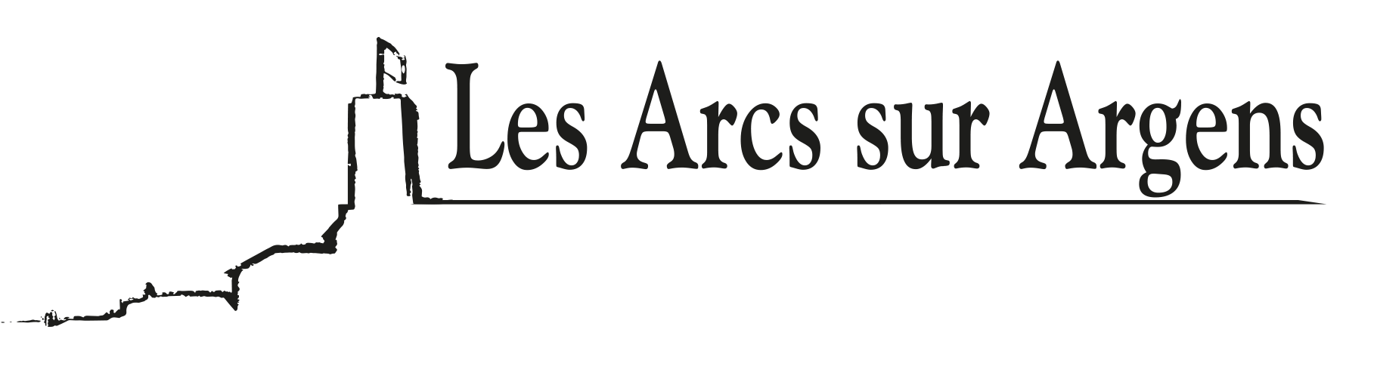

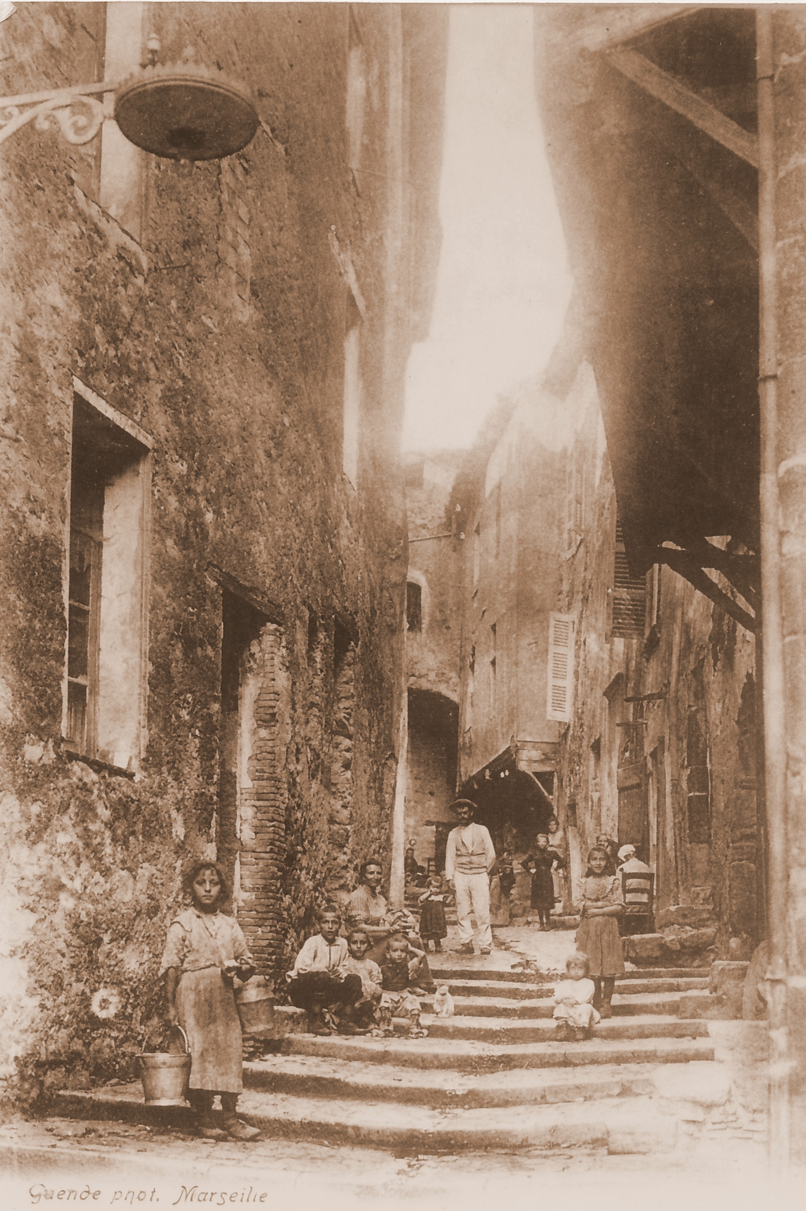
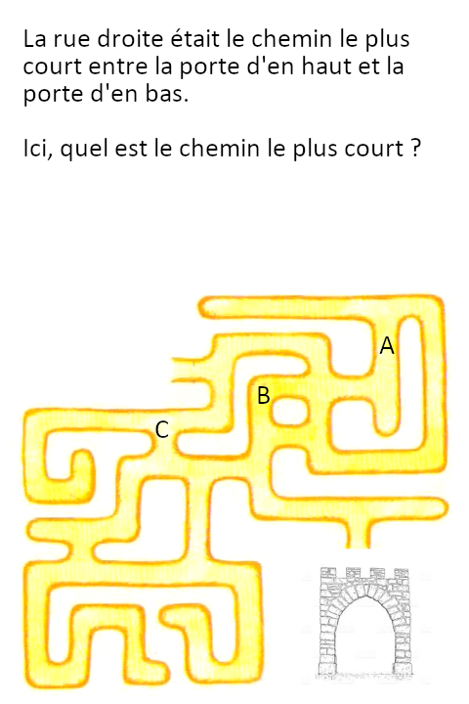



Cité médiévale
Bienvenue sur la plaque
de la rue droite
En résumé
La « rue droite » est une traduction littérale d’une appellation provençale « carriero Drecho ……
Pour en savoir plus …
Pour les plus joueurs d’entre vous
Cliquez sur l’image pour avoir la réponse
Ville de Les Arcs sur Argens
Bastide Sainte
Cécile
Retrouvez toutes nos actualités
sur le site de la mairie des Arcs
ici

